Slide 1







発行者:一般社団法人生活困窮者自立支援全国ネットワーク
発行日:2026 年8月

Slide 2
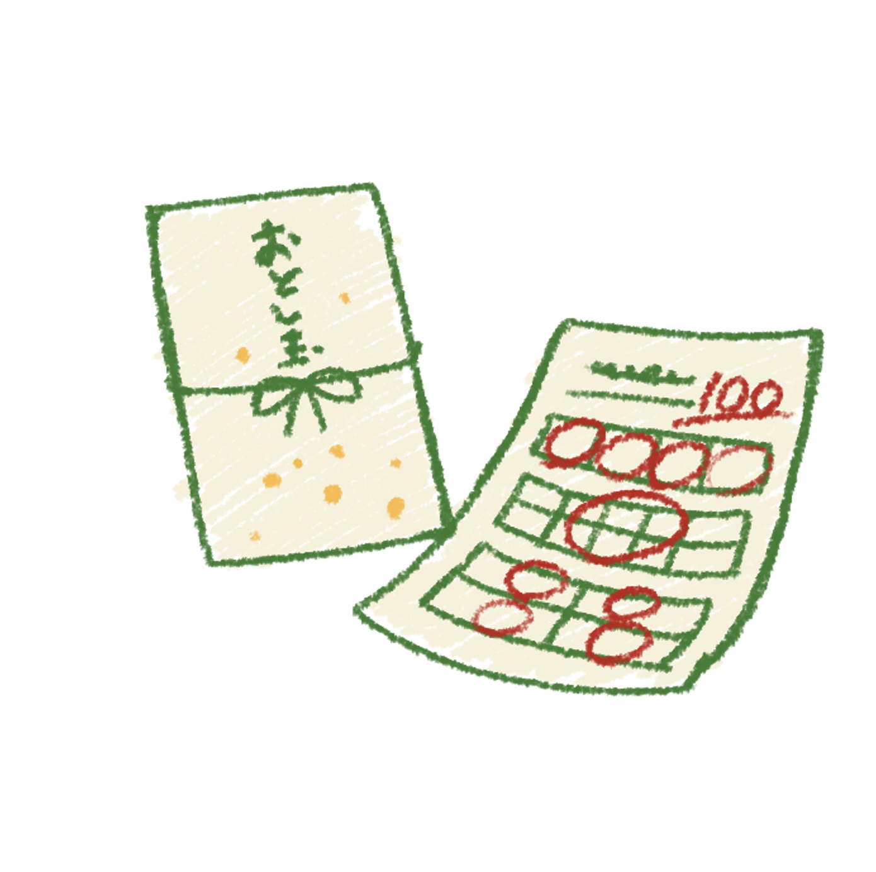


お金ってなんだろう？

Slide 3






わたしたちの身の回りのモノやサービスは誰かが作っています。
わたしたちは必要なモノやサービスと交換するためにお金を払います
お金はモノやサービスを作っている人たちに
を伝える道具でもあります

Slide 4


お金がないとモノやサービスを買うことができません。
そこでお金をもらうために仕事をしています。
誰かの役に立つことで
「ありがとう」のしるしとしてお給料をもらっています。

Slide 5



Slide 6


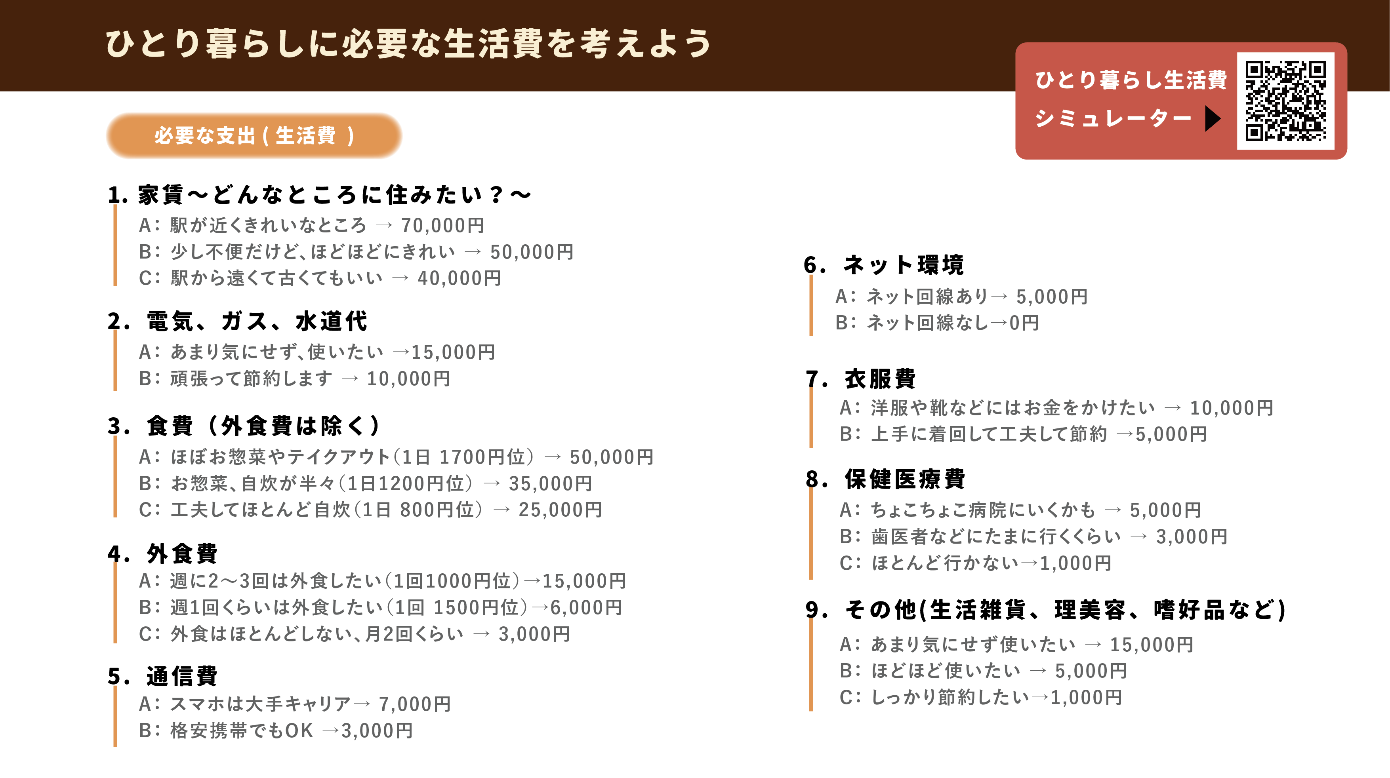




Slide 7
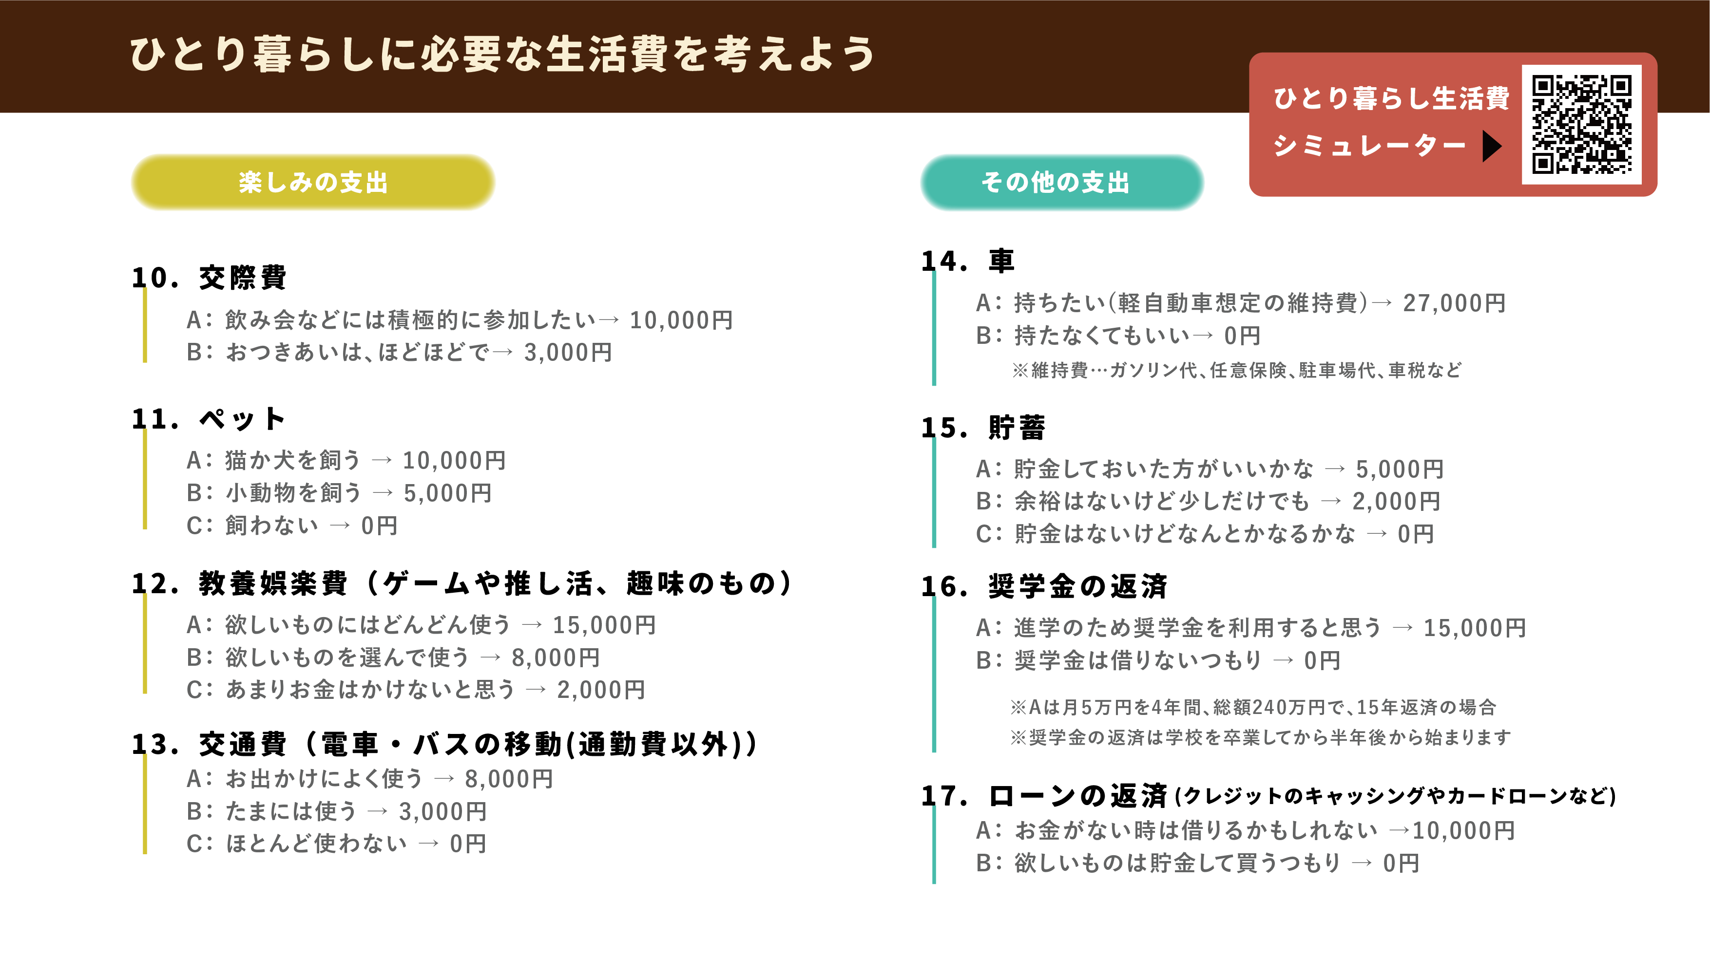



Slide 8


ー 20代前半の平均月収 ー
(厚生労働省 令和6年賃金構造基本統計調査)
23
万2,500円
18
万2,500円

Slide 9










今年1年間の給料(年収)に対して税金がかかります
前年1年間の給料(年収)に対して税金がかかります
今年1年間の給料(年収)に対して税金がかかります
前年1年間の給料(年収)に対して税金がかかります
みんなが安全で快適な
生活を送るためのお金

Slide 10









ー ５つの社会保険 ー

Slide 11
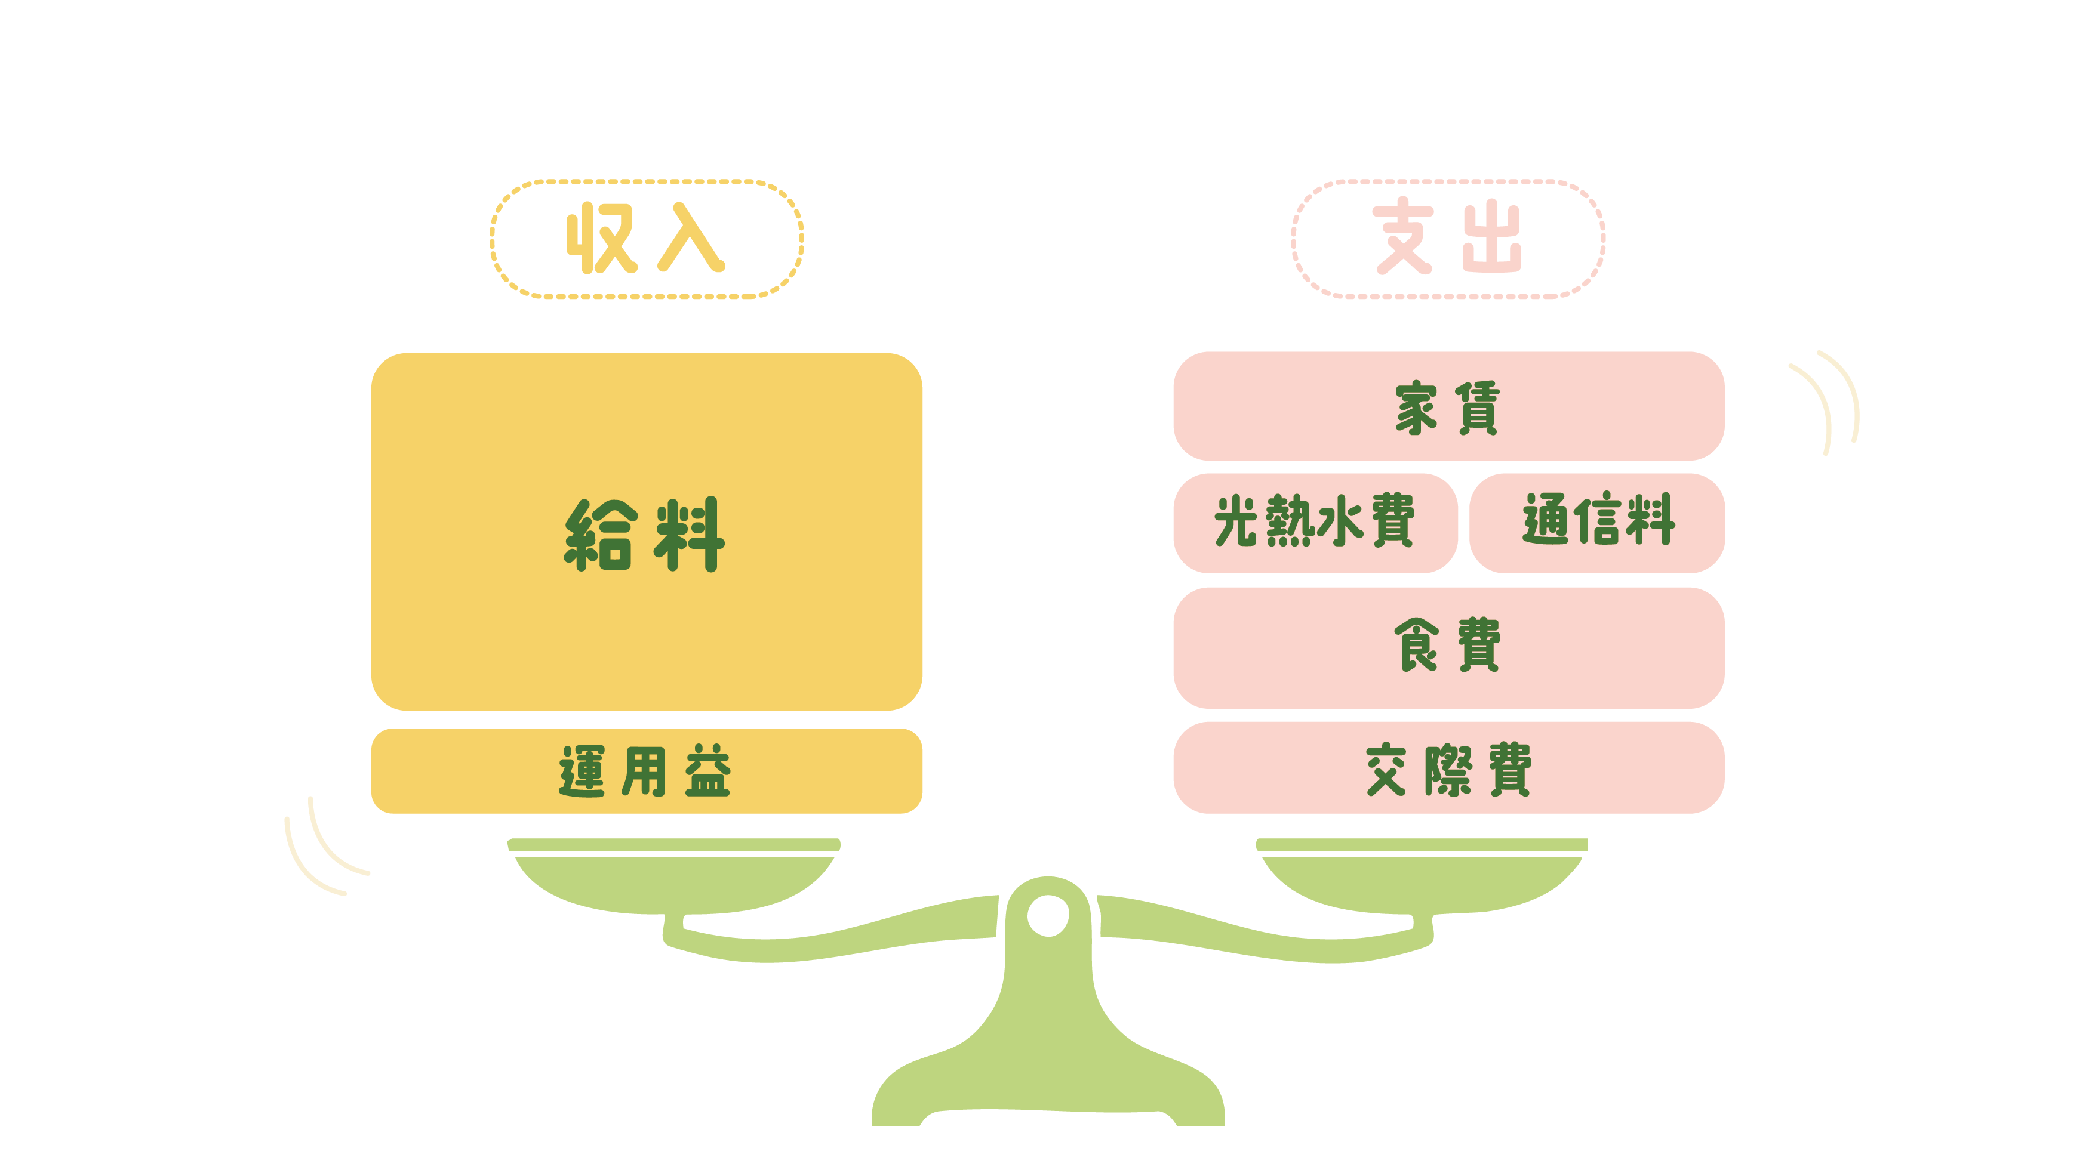
【家計】は 収入(入ってくるお金)と
支出(出ていくお金)から成り立っています。

Slide 12
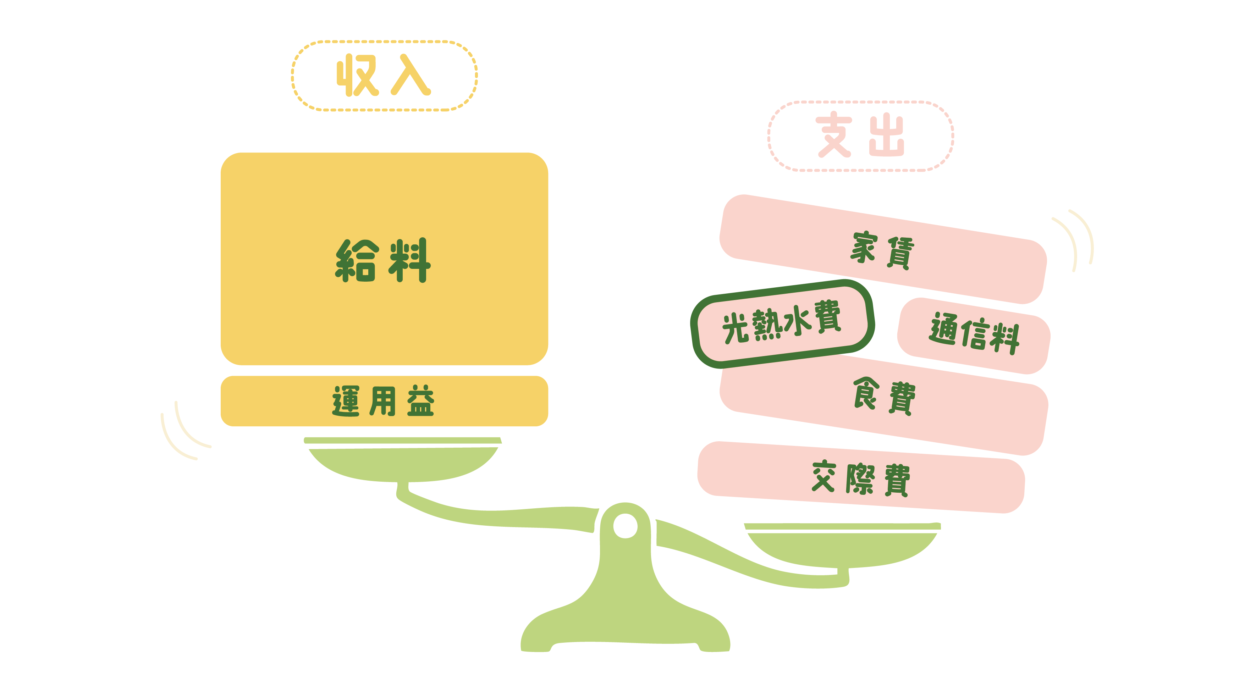

収入(入ってくるお金)と
支出(出ていくお金)のバランスが崩れると生活が
成り立たなくなります。

Slide 13

もう一度

Slide 14

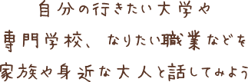
まとめ

